Slide 1

PROJET D’AMÉLIORATION DES MESURES D’ADAPTATION
Orienter le changement en fonction des enseignements tirés du projet
Septembre 2025

Slide 2

Accessibilité
Cette présentation a été préparée à l’aide de la Boîte à outils de l’accessibilité numérique.
Si vous rencontrez des obstacles pour accéder à ce document, veuillez communiquer avec nous à ESDC.BAP-PAMA.EDSC@hrsdc-rhdcc.gc.ca

Slide 3
Objectifs
Faire le point sur le Projet d’amélioration des mesures d’adaptation (PAMA)
Présenter les principales conclusions issues de l’examen des obstacles mené sur les prototypes, ainsi qu’un aperçu du rapport de synthèse sur les obstacles
Présenter un aperçu des trousses d’outils des services de mesures d’adaptation qui seront lancées le 29 septembre 2025
Discuter de comment vous pouvez favoriser le changement

Slide 4
Le PAMA : un projet toujours pertinent
Le PAMA s’inscrit dans un contexte où les priorités organisationnelles sont tournées vers l’efficacité, l’efficience et la productivité. Il répond directement à ces objectifs. L’impact sur le système est réel, le coût de l’inaction est élevé et il faut à tout prix éviter de perdre l’élan acquis. Le PAMA permet :
de stimuler la productivité et l’efficacité, en simplifiant le modèle de prestation des services de mesures d’adaptation du lieu de travail, ce qui entraîne des économies de coûts;
de renforcer la conformité aux exigences de la Loi canadienne sur l’accessibilité, en aidant les ministères à cerner, à éliminer et à prévenir les obstacles à l’inclusion;
de se doter d’un effectif représentatif de la diversité de la population canadienne qu’il sert.
Le BVG mène une évaluation à propos du recrutement, la promotion et la rétention des employés en situation de handicap.
Les trousses d’outils du PAMA contribueront au succès des employés en situation de handicap.
Si nous ne poursuivons pas ce travail, nous risquons de rater des occasions importantes :
de tirer parti des leçons et des perspectives acquises dans le cadre du projet;
d’améliorer la cohérence et la rentabilité de la prestation de services internes;
de renforcer la confiance, la productivité et la fidélisation des employés.

Slide 5
Notre parcours vers 2040
Vision
Un Canada exempt d’obstacles, et la fonction publique la plus accessible et la plus inclusive au monde
PAMA
Tirer parti des progrès accomplis en faisant des essais et en mettant en commun les apprentissages
Post-PAMA
Certaines améliorations importantes apportées par la LCA, mais des obstacles systémiques subsistent; principalement en ce qui concerne le modèle médical
Pré-PAMA
Mettre en œuvre les principaux facteurs de réussite des mesures d’adaptation et intégrer le modèle social
Améliorer la compréhension des facteurs de réussite et comportements principaux
Notes:
Pré-PAMA : Application incohérente de la politique d’adaptation, notamment en mettant trop l’accent sur le modèle médical.
Obstacles systémiques relatifs aux obligations existantes pour tenir compte de processus qui sont souvent propres aux organisations
L’accent est actuellement mis, à l’échelle de la fonction publique, sur ce qui ne fonctionne pas dans le processus d’adoption des mesures d’adaptation, avec moins de considération pour les processus internes des organisations et les facteurs de réussite
Pré-PAMA : Application incohérente de la politique d’adaptation, notamment en mettant trop l’accent sur le modèle médical.
Obstacles systémiques relatifs aux obligations existantes pour tenir compte de processus qui sont souvent propres aux organisations
La méthodologie de l’innovation sociale du PAMA permettra l’identification des points problématiques dans les processus d’adaptation actuels de 9 organisations partenaires et d’ainsi développer, tester et affiner des solutions pour une amélioration significative.
Post-PAMA : Accent mis sur une approche collaborative pour appliquer les facteurs de réussite reconnus en matière de mesures d’adaptation (le passeport) et les solutions qui intègrent les principes du modèle social du handicap et éliminent les obstacles systémiques.
Cohérence dans l’application de la politique
Pré-PAMA Quelques améliorations clés grâce à la LCA, mais des obstacles systémiques subsistent; modèle essentiellement médical

Slide 6
La vision PAMA
Des mesures d’adaptation du lieu de travail de qualité pour les employés en situation de handicap qui reflètent le modèle social du handicap, qui sont opportunes, cohérentes, inclusives et réactives, et qui permettent à tous les employés fédéraux en situation de handicap d’obtenir le soutien qu’il leur faut pour participer pleinement dans leur travail, quel que soit leur lieu de travail
L’approche du PAMA : Fondée sur des données probantes, délibérée, innovante et percutante​
1) Examen du modèle de service​
(Principaux facteurs de réussite au niveau organisationnel)
2) Validation de la science du comportement​
(Examen des obstacles en fonction du comportement)
À mesure que les organisations mettent en place des principaux facteurs de réussite, les résultats en matière de mesures d’adaptation des employés s’améliorent au fil du temps.
6

Slide 7
En une seule année…
Nous avons réuni neuf ministères pour apprendre, travailler et innover collectivement, selon une démarche commune ayant permis de dégager des conclusions cohérentes à l’échelle de l’appareil fédéral.
Les ministères partenaires ont travaillé avec avec l’équipe du PAMA et l’ l’Unité de l’impact et de l’innovation du Bureau du Conseil privé pour mener des « examens des obstacles » (des examens qui identifient les irritants tout au long du processus de mesures d’adaptation) et le prototypage des solutions afin de répondre aux irritants. Par la suite, ces constatations ont été consolidé en un rapport de synthèse sur l’examen des obstacles.
Nous avons approfondi notre compréhension d’une lacune importante connue touchant les employés en situation de handicap, grâce à une méthodologie rigoureuse en sciences du comportement.
Nous avons tiré parti de l’expertise du gouvernement du Canada et des initiatives antérieures pour transformer le savoir en gestes concrets.
Nous avons cerné les principaux obstacles aux mesures d’adaptation du lieu de travail et utilisé les connaissances issues d’analyses documentaires, de consultations significatives et d’examens des obstacles pour concevoir des outils pratiques et évolutifs.

Slide 8
Enseignements liés à la prestation de services
Rapport de synthèse sur l’examen des obstacles – aperçu des principales constatations
Bien que la Directive sur l’obligation de prendre des mesures d’adaptation du Secrétariat du Conseil du Trésor nous serve tous de repère, sa mise en œuvre varie selon les ministères. Tous sont cependant confrontés à des défis communs en matière de prestation de services, liés à des processus inefficaces, lourds sur le plan administratif et peu propices à la prise de risques, ce qui entraîne :
Un manque de connaissances sur le processus de mesures d’adaptation – informations inexactes ou désuètes au sujet du processus
Un manque de transparence du processus, de clarté des rôles et de responsabilité – processus imprécis, répétitifs et morcelés et absence d’autorité unique responsable
Manque de confiance et nécessité d’un changement de culture – demandes répétées de renseignements personnels ou médicaux, mauvaise communication et retards marqués
Modèles de prestation de services de mesures d’adaptation incohérents – les ministères utilisent un modèle décentralisé, entièrement centralisé ou semi-centralisé menant à un accès inégal à l’expertise et au soutien
Nos recherches démontrent que le processus actuel de mesures d’adaptation du lieu de travail est accablé d’obstacles. Son coût d’administration est 260 fois supérieur au coût de la solution elle-même.
Sa rationalisation pourrait permettre de réaliser des économies importantes en récupérant la productivité perdue et en améliorant le moral.

Slide 9
Recommandations pour la prestation de services
Rapport de synthèse sur l’examen des obstacles – aperçu des recommandations liées au processus
Le rapport formule les recommandations suivantes afin d’éliminer les obstacles, tout en améliorant l’efficacité globale du processus ainsi que l’expérience des utilisateurs :
Créer une équipe responsable de l’obligation de prendre des mesures d’adaptation (OPMA) et un modèle hybride pour la prestation de services
Utiliser un modèle de prestations de services hybride en créant une équipe OPMA dédiée et des solutions de mesures d’adaptation appuyée par les gestionnaires. L’équipe OPMA travaillerait sur les cas complexes, de nature délicate, ou à incidence élevée où leur expertise est nécessaire. Les gestionnaires pourraient traiter directement les solutions simples relevant de leur champ de compétence, ce qui réduirait le temps d’attente des employés en éliminant les processus ou les approbations inutiles.
Les outils du PAMA peuvent guider les ministères dans la constitution d’équipes centralisées, tout en adoptant une approche hybride.
Adopter une approche «Oui par défaut» pour les demandes à faible coût
Les solutions de mesures d’adaptation courantes et peu coûteuses (p. ex. inférieures à 1 000 dollars) devraient être automatiquement approuvées afin de réduire le fardeau administratif et d’assurer un soutien adéquat aux employés en temps opportun.
Les administrateurs généraux sont bien placés pour déléguer les pouvoirs pertinents afin de faciliter cette transition et de contribuer à un processus plus fluide et efficace, favorisant ainsi la productivité des employés.
Limiter les demandes de certificats médicaux à des cas exceptionnels
La présentation de documents médicaux doit être réservée aux situations où les obstacles ne sont pas évidents. Les mesures d’adaptation bien comprises peuvent être mises en place sans formalités supplémentaires, ce qui allège la charge de travail des employés, des gestionnaires et des équipes responsables de l’OPMA, tout en protégeant contre des demandes excessives ou intrusives.
Le ministère de la Justice travaille actuellement à l’amélioration du prototype d’un guide sur les cas nécessitant des certificats ou des documents médicaux.
Exploiter les outils d’intelligence artificielle (IA)
L’utilisation d’outils basés sur l’IA, comme des robots conversationnels, entraînés sur les politiques relatives aux mesures d’adaptation et les pratiques exemplaires ministérielles, afin d’offrir des conseils clairs et uniformes à partir d’une ressource centralisée.
Transports Canada (TC) développe actuellement un robot conversationnel utilisant l’IA qui pourrait répondre à cette recommandation.

Slide 10

Trousse d’outils pour la prestation des services destinés aux organisations
Modèle de maturité pour des mesures d’adaptation de premier ordre :
Description des principaux facteurs de réussite pour des services de prise de mesures d’adaptation de premier ordre (annexe A)
Outil d’auto-évaluation ministériel qui permettra aux ministères d’évaluer le niveau de maturité de leur modèle de services de prise de mesures d’adaptation, en fonction des principaux facteurs de réussite pour des services de premier ordre
Conseils pratiques sur la manière de mettre en œuvre un facteur de réussite principal , à l’aide d’outils existants facilement accessibles
Comment bâtir un centre d’expertise
Des conseils pour les centres d’expertise pour appuyer les employés et les gestionnaires
Une théorie du changement avec un modèle logique
Des indicateurs de rendement clés pour mesurer l’efficacité de la prestation des services
Des normes de service pour les services de prise de mesures d’adaptation
Cette trousse d’outils mettra en lumière les pratiques exemplaires du gouvernement du Canada​

Slide 11
Comment mettre en œuvre le modèle de maturité du PAMA
Étape no 1 :​
Outil d’auto-évaluation ministériel
Étape no 2 :​
Engagement à l’égard du plan d’accessibilité
Étape no 3 :​
Comment mettre en œuvre un facteur de réussite principal
Étape no 4 :​
Appliquer les outils
Les ministères évaluent l’état actuel de leurs processus et de leur modèle de services de prise de mesures d’adaptation à l’aide de l’outil d’auto‐évaluation ministériel, en ciblant les points forts et les éléments qui ne sont pas encore mis en place.​
Les ministères s’engagent à tirer parti de ces renseignements en intégrant les domaines d’intervention prioritaires énoncés dans les plans d’accessibilité, avec des résultats mesurables.
Les ministères utilisent les principaux facteurs de réussite pour comprendre comment mettre en pratique les mesures d’adaptation de premier ordre.
Les ministères utilisent des outils déjà établis et tirent des leçons d’exemples concrets sur la manière de mettre en œuvre les améliorations.
Le SM établit l’orientation et communique l’engagement à modifier les pratiques en matière de mesures d’adaptation​

Slide 12
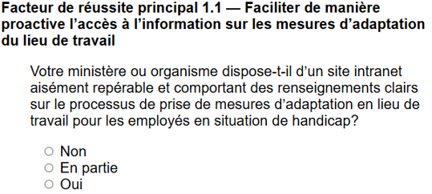
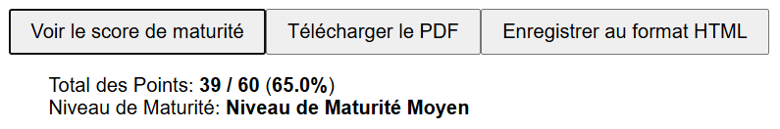
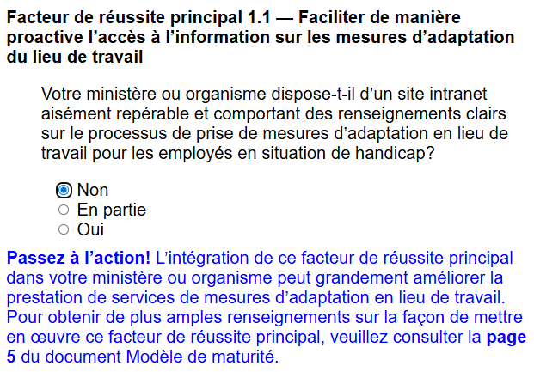
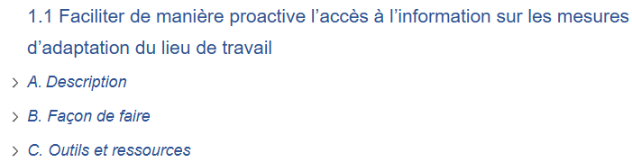
Maturity Self-Assessment Tool – Demo
3
1
4
2

Slide 13


Trousse d’outils pour les utilisateurs de services
2. Consultation & Décision
0. Sensibilisation proactive aux mesures d’adaptation
1. Obstacles et solutions possibles
4. Surveillance et amélioration continue
3. Mise en œuvre et soutien
Un schéma de processus lié aux mesures d’adaptation du lieu de travail (annexe B)
Des mesures d’adaptation du lieu de travail réussies grâce à des comportements efficaces (e.g. approche collaborative aux mesures d’adaptation; droits et obligations)
Conseils pour naviguer le parcours lié aux mesures d’adaptation du lieu de travail pour les employés en situation de handicap
Conseils pour naviguer le parcours lié aux mesures d’adaptation du lieu de travail pour les gestionnaires (e.g. guide de discussion pour les gestionnaires, accès au fonds destinés aux mesures d’adaptation)
Cette trousse d’outils décrit des mesures d’adaptation du lieu de travail réussies grâce à des comportements efficaces et met l’importance sur le Passeport pour l’accessibilité en milieu de travail du gouvernement du Canada en tant qu’outil important pour les mesures d’adaptation.

Slide 14
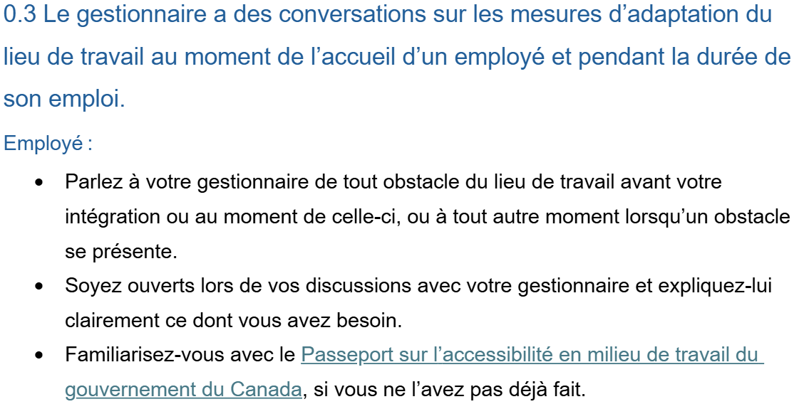
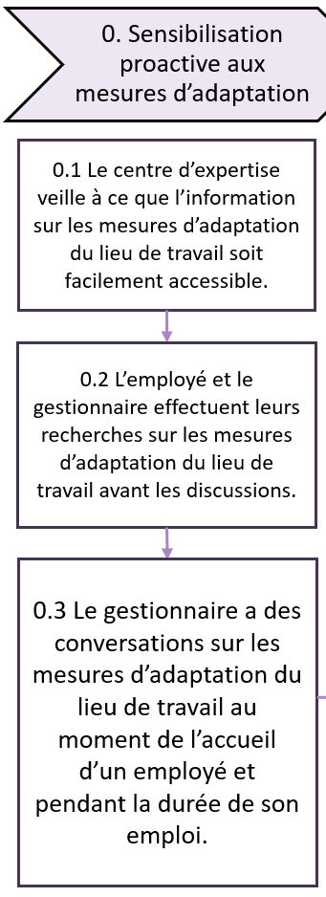
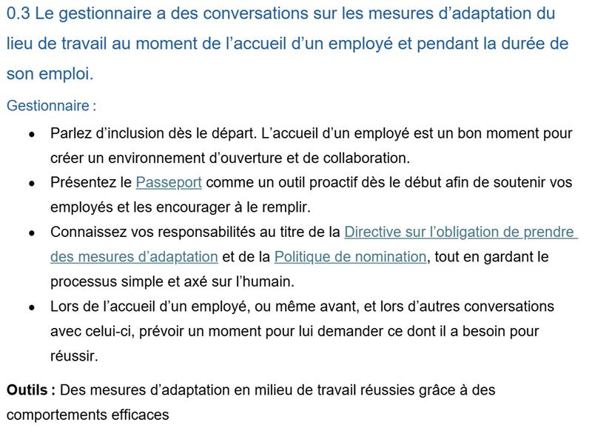
Process Map - Demo
2. a)
1
2. b)

Slide 15
Comment appliquer le PAMA en tant que cadre
Consultez et partagez les ressources du PAMA avec vos équipes
Comprendre le parcours : Schéma du processus lié aux mesures d'adaptation du lieu de travail
Sensibiliser : Conseils pour naviguer le parcours lié aux mesures d’adaptation du lieu de travail pour les employés en situation de handicap - Employé
Faciliter le dialogue : Passeport d’accessibilité en milieu de travail du gouvernement du Canada
Renforcer les capacités et la confiance des gestionnaires :
Des mesures d'adaptation du lieu de travail réussies grâce à des comportements efficaces
Conseils pour naviguer le parcours lié aux mesures d’adaptation du lieu de travail pour les employés en situation de handicap – Gestionnaire
Guide à l’intention des gestionnaires : Demander des renseignements médicaux pour les mesures d’adaptation du lieu de travail
Infographie - Pourquoi investir dans l’amélioration des mesures d’adaptation du lieu de travail pour les employés en situation de handicap?
Aidez votre ministère à s'améliorer
Plaider en faveur du changement : Infographie - Pourquoi investir dans l’amélioration des mesures d’adaptation du lieu de travail pour les employés en situation de handicap?
Appel à l’action : Modèle de maturité pour un modèle de prestation de services de mesures d'adaptation du lieu de travail de premier ordre

Slide 16
Intégrer le Passeport d’accessibilité numérique du milieu de travail du GC dans les processus des ministères
Les conclusions de l’examen des obstacles recommandent l’utilisation obligatoire du passeport afin d’éliminer les obstacles à la communication, réduire au minimum le dédoublement des demandes et améliorer le soutien à la mobilité des employés d’un poste et d’un ministère à l’autre.
Objectif d’intégrer 50 organisations d’ici l’automne 2025
18 organisations déjà intégrés
D’autres organisations seront intégrées le 10 septembre, le 8 octobre, et le 12 novembre
Chemin critique pour l’intégration gérée du BAFP
Déroulement du processus vers la mise en oeuvre
Protocole d’entente, comprenant un modèle de soutien
Ressources et outils sur la page GCPedia consacrée à ce sujet
Réunions régulières pour les organisations qui ont passé au numérique
Le lancement du Passeport d’accessibilité numérique du milieu de travail du GC offre la possibilité de maximiser les améliorations apportées dans le cadre du PAMA.

Slide 17
Prochaines étapes
29 septembre
Mise en ligne des trousses d’outils sur GCPédia pour les fonctionnaires
Renseignements concernant le PAMA disponibles sur Canada.ca
Publication de communications simultanées à l’échelle de la fonction publique: haute gestion et communautés clés, complété par des articles publics et sur les médias sociaux
Après le lancement
Concentration sur la sensibilisation continue par la mobilisation
Augmentation de la capacité avec les praticiens et les communautés clés à l’échelle de l’entreprise
Soutien à la haute gestion afin d’appuyer un changement durable

Slide 18
Comment pouvez-vous contribuer?
Les trousses d’outils PAMA sont pour tous
Vous pouvez:
Lire les trousses d’outils et agir sur les apprentissages du PAMA au sein de votre rôle
Être le champion du changement en partageant les trousses d’outils dans vos organisations et réseaux
Encourager votre organisation d’adopter les apprentissages du PAMA
Aidez-nous à réaliser la vision des mesures d’adaptation du lieu de travail de premier ordre!

Slide 19
Annexes

Slide 20
Annexe A - Prestation de services de premier ordre
Voici les principaux facteurs de réussite évidents pour des mesures d’adaptation en lieu de travail de premier ordre:
1. Adopter et promouvoir une approche claire de la prestation de services de mesures d’adaptation du lieu de travail pour les employés en situation de handicap
1.1 Faciliter de manière proactive l’accès à l’information sur les mesures d’adaptation du lieu de travail
1.2 Permettre des pratiques rapides et collaboratives pour la mise en place de mesures d’adaptation du lieu de travail
1.3 Mettre sur pied un point de service central permettant aux employés en situation de handicap de présenter facilement des demandes de mesures d’adaptation du lieu de travail
5. Assurer l’amélioration continue de la prestation de services de mesures d’adaptation du lieu de travail pour les employés en situation de handicap
5.1 Faire le suivi des données et en rendre compte pour favoriser l’amélioration des services
5.2 Élaborer et mettre en œuvre des normes de service et suivre les progrès accomplis à leur égard
2. Acquérir et maintenir une expertise en matière d’obstacles et de solutions sur le lieu de travail
6. Instaurer et maintenir une culture d’appartenance qui favorise les mesures d’adaptation du lieu de travail
2.1 Établir une expertise et des compétences à l’interne pour offrir un service de bout en bout
2.2 Obtenir des renseignements et de l’expertise supplémentaires au besoin
6.1 Rendre obligatoire la formation sur l’accessibilité et l’inclusion des personnes en situation de handicap à l’intention de l’ensemble des employés
6.2 Offrir de la formation ciblée aux employés qui participent à la prestation de services de mesures d’adaptation du lieu de travail, notamment les gestionnaires
6.3 Adopter l’approche « Rien sans nous »
3. Utiliser des solutions éprouvées
3.1 Créer une liste de mesures d’adaptation du lieu de travail dont l’utilisation est approuvée pour les employés en situation de handicap
3.2 Utiliser des offres à commandes, des arrangements en matière d’approvisionnement ou des cartes d’achat pour acquérir des solutions de mesures d’adaptation du lieu de travail à forte demande
3.3 Permettre aux employés en situation de handicap d’essayer des solutions
7. Déterminer et communiquer clairement la personne responsable des mesures d’adaptation du lieu de travail dans l’organisation
7.1 Désigner un seul cadre qui supervisera la mise en œuvre du processus intégral lié aux mesures d’adaptation du lieu de travail
7.2 Faire en sorte que les cadres chargés des fonctions de facilitation de services soient responsables de leurs domaines et promouvoir leur collaboration avec le cadre responsable du processus global de prestation de services de mesures d’adaptation du lieu de travail
7.3 Adopter un cadre de responsabilisation clair et transparent pour les hauts dirigeants de votre organisation
4. Concevoir une approche efficace de prestation de services
4.1 Mettre en œuvre une approche intégrale de gestion des cas
4.2 Élaborer un mécanisme de coordination
4.3 Utiliser un budget centralisé pour acquérir des solutions de mesures d’adaptation du lieu de travail

Slide 21
Annexe B - Schéma du processus lié aux mesures d’adaptation du lieu de travail
1. Obstacles et solutions possibles
4. Surveillance et amélioration continue
0. Sensibilisation proactive aux mesures d’adaptation
2. Consultation and décision
3. Mise en œuvre et soutien
0.1 Le centre d’expertise veille à ce que l’information sur les mesures d’adaptation du lieu de travail soit facilement accessible.
1.1 Première rencontre entre l’employé et le gestionnaire en utilisant le Passeport pour l’accessibilité du lieu de travail
2.1 Le centre d’expertise examine la demande et recueille les renseignements pertinents..
3.1 Le centre d’expertise coordonne l’approvisionnement et la mise en œuvre avec les fournisseurs de services.
4.1 L’employé prend des notes sur la mesure d’adaptation une fois que celle-ci est mise en place.
0.2 L’employé et le gestionnaire effectuent leurs recherches sur les mesures d’adaptation du lieu de travail avant les discussions.
2.2 Le centre d’expertise consulte le gestionnaire et l’employé.
4.2 Le centre d’expertise effectue un suivi de la mise en œuvre de la mesure d’adaptation.
1.2 Le gestionnaire aborde les obstacles du lieu de travail et tente de fournir des solutions.
3.2 Le gestionnaire et l’employé collaborent avec le centre d’expertise pour mettre en œuvre des mesures d’adaptation du lieu de travail.
2.3 Le centre d’expertise fournit des recommandations pour la création d’un plan de mesures d’adaptation du lieu de travail.
4.3 Des modifications sont apportées ou des suivis sont effectués si la situation évolue.
0.3 Le gestionnaire a des conversations sur les mesures d’adaptation du lieu de travail au moment de l’accueil d’un employé et pendant la durée de son emploi.
1.3 Si des mesures de soutien supplémentaires sont nécessaires, la demande est soumise au centre d’expertise.
3.3 L’employé obtient la mesure d’adaptation et la met à l’essai.
4.4 Les données et les tendances sont analysées pour améliorer les processus futurs liés aux mesures d’adaptation.
2.4 La recommandation est examinée et l’approbation finale est donnée.
1.4 Consulter le Passeport pour l’accessibilité du lieu de travail du gouvernement du Canada
3.4 Un soutien supplémentaire est fourni (s’il y a lieu).
21

